Slide 1

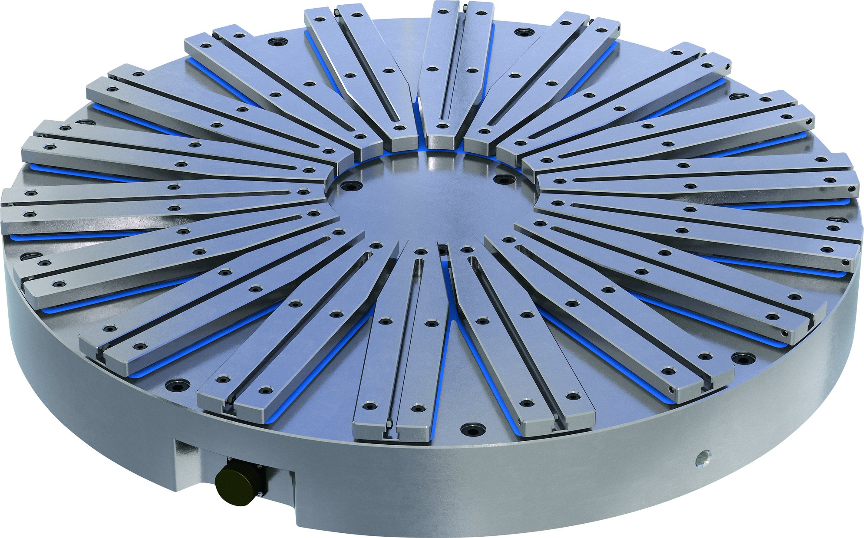
MAGNOS MTR I MGT
Magnetspanntechnik

Slide 2












Produktübersicht
Greifsysteme
Spanntechnik
Spannbacken
Drehfutter
Stationäre
Spannsysteme
Werkzeughalter
Systeme
Hydro-
Dehnspanntechnik
VERO-S
TANDEM
ROTA
KONTEC
Aufspann-türme
MAGNOS

Slide 3



SCHUNK Dienstleistungen
Engineering
Auslegung von Sonderplatten passend auf das jeweilige Fertigungssystem
Entwicklung von Sonderlösungen zusammen mit Kunden
FEM Analysen bei kritischen Bauteilen
Versuchswesen
Dauerversuche mit allen Neuentwicklungen
Verschleißuntersuchungen
Genauigkeitsmessungen
Service
Inbetriebnahme von Kundenlösungen
Inspektion und Wartung
Instandsetzung

Slide 4
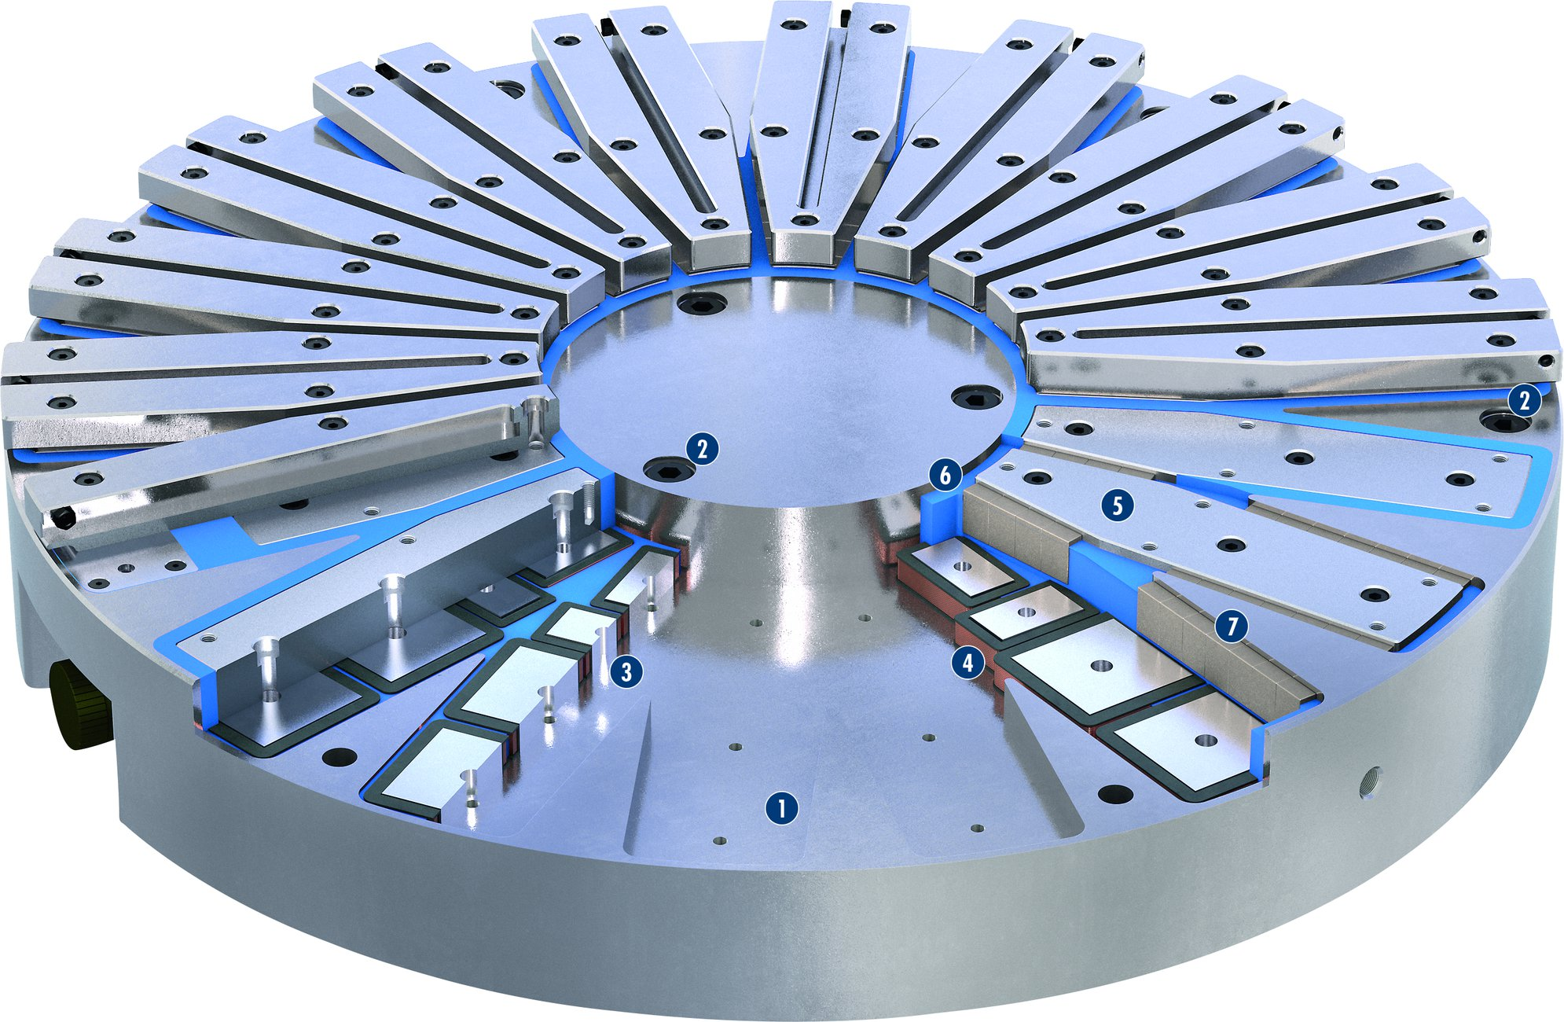
MAGNOS MTR
1
Stabiler Grundkörper
Befestigungsbohrung
Umpolbare AlNiCo-Magnete
Spulenkörper in isolierter Ausführung
Stahlpol
Kunstharzverguss
Neodym-Magnete
2
3
4
2
5
2
6
6
5
7
7
3
4
1

Slide 5
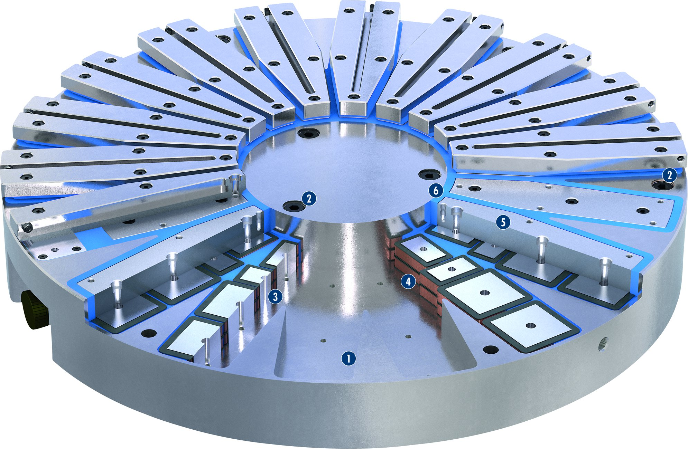
MAGNOS MGT
1
Stabiler Grundkörper
Befestigungsbohrung
Umpolbare AlNiCo-Magnete
Spulenkörper in isolierter Ausführung
Stahlpol
Kunstharzverguss
2
3
4
2
5
2
6
6
5
3
4
1

Slide 6
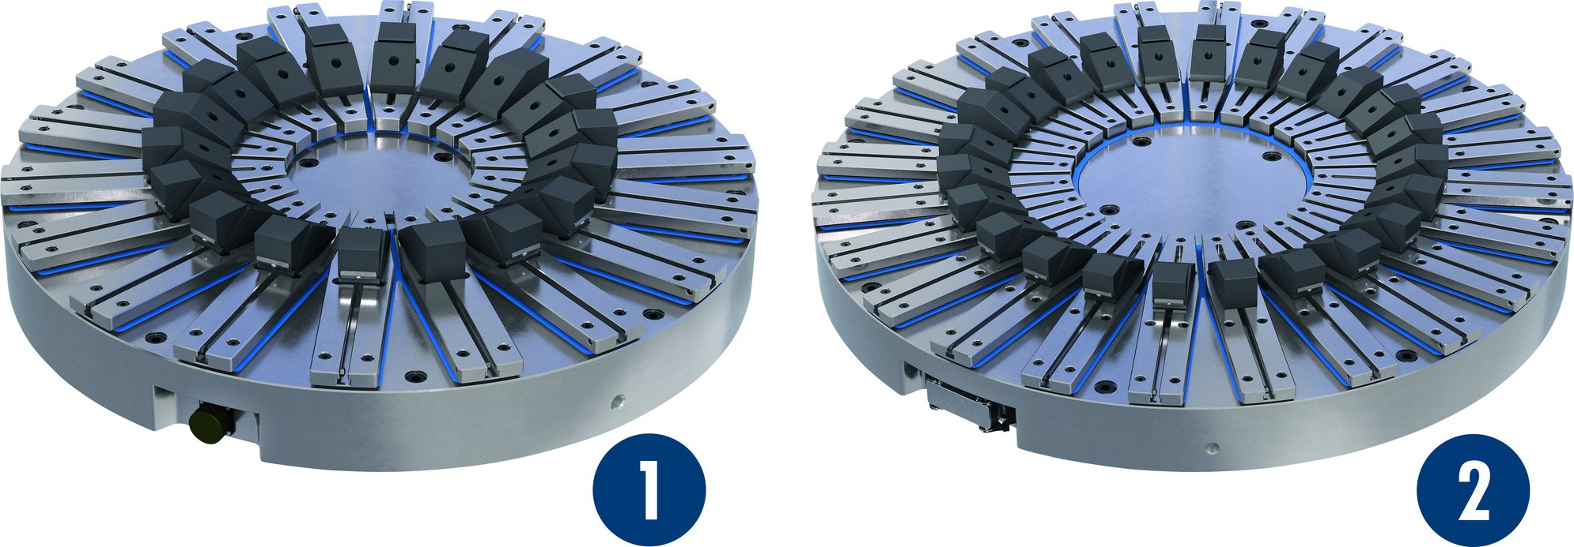
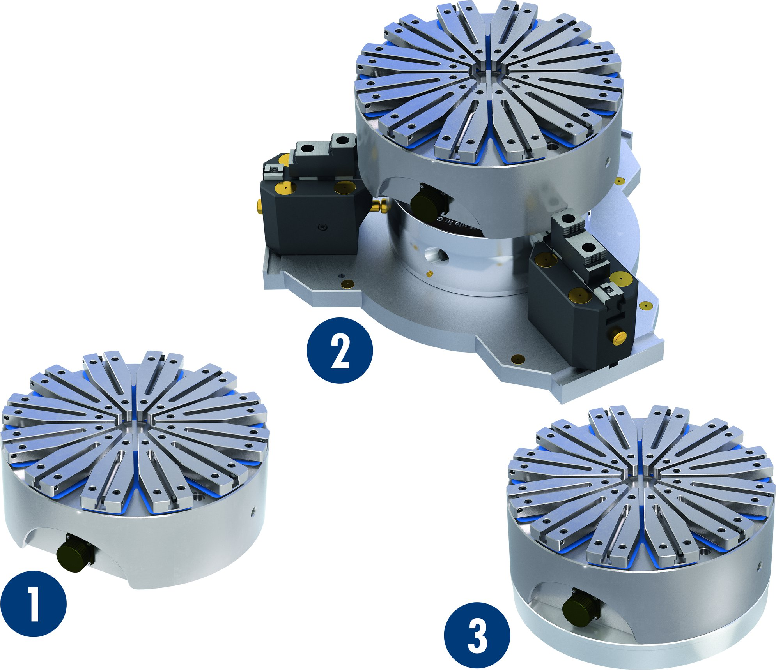
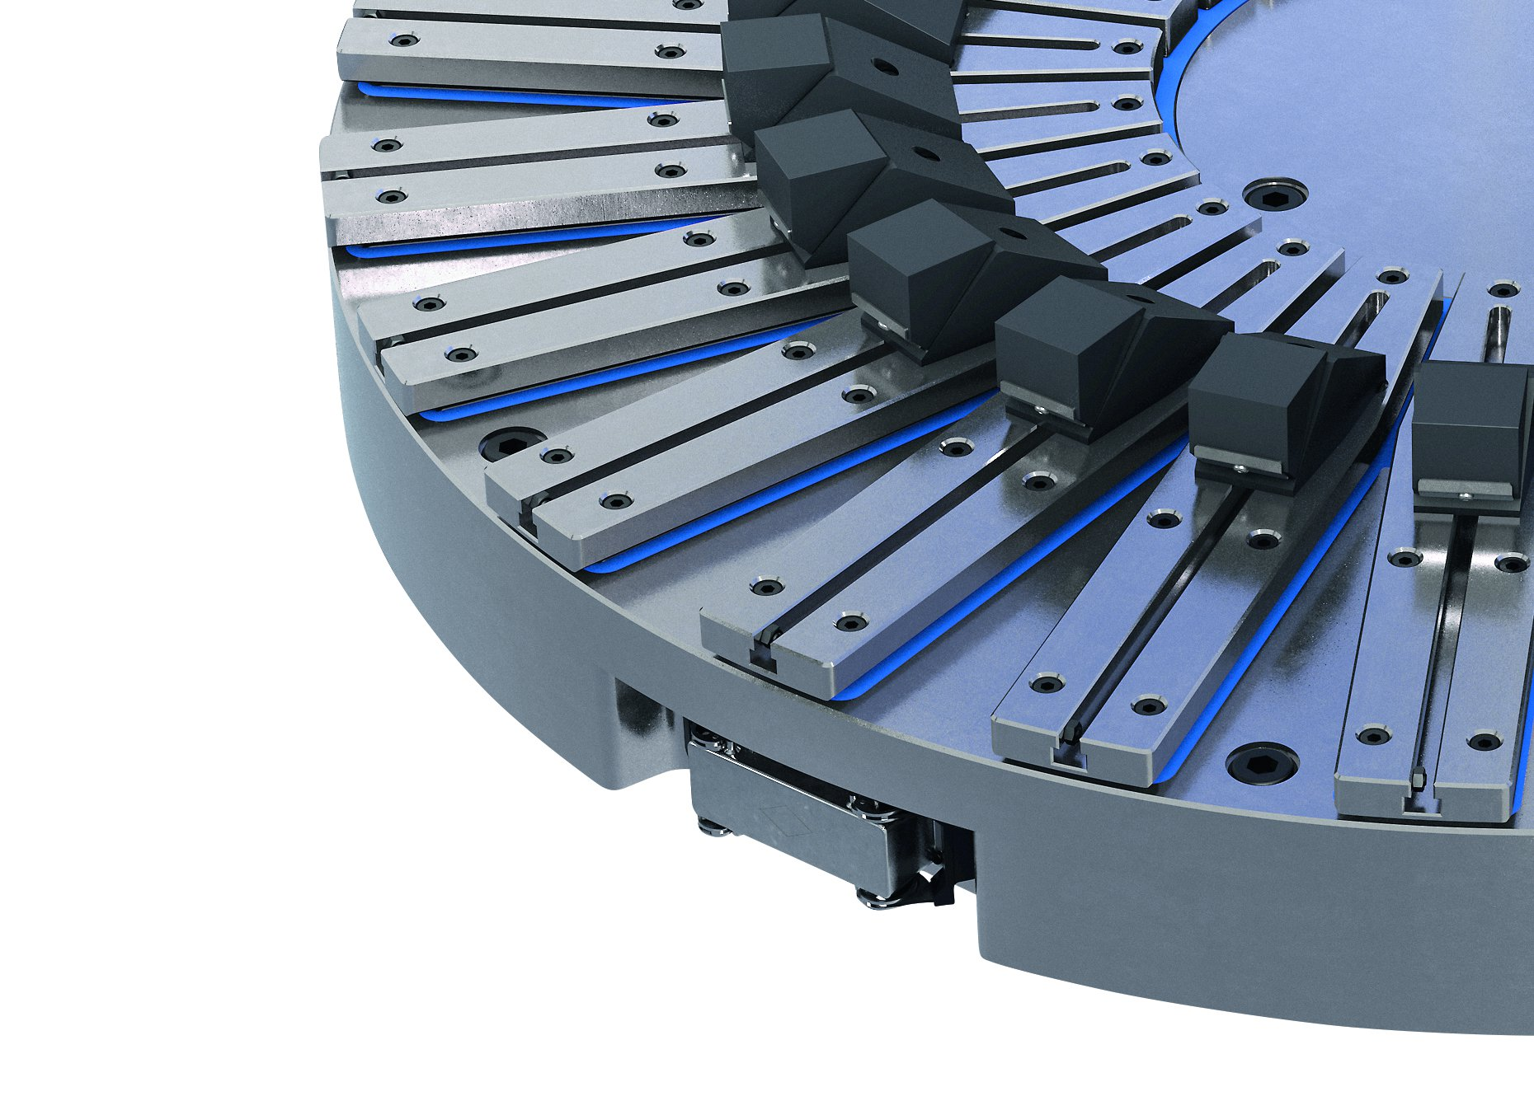
MAGNOS MTR/MGT
Funktion und Wirkungsweise
Variante IC
1
MTR-IC
MGT-IC
2
1
2
Befestigungsmöglichkeiten
Polverlängerungen
1
Direkte Befestigung über Befestigungsbohrungen
Befestigung auf Backenfutter
Befestigung mittels Adapterflansch
2
2
3
1
3

Slide 7

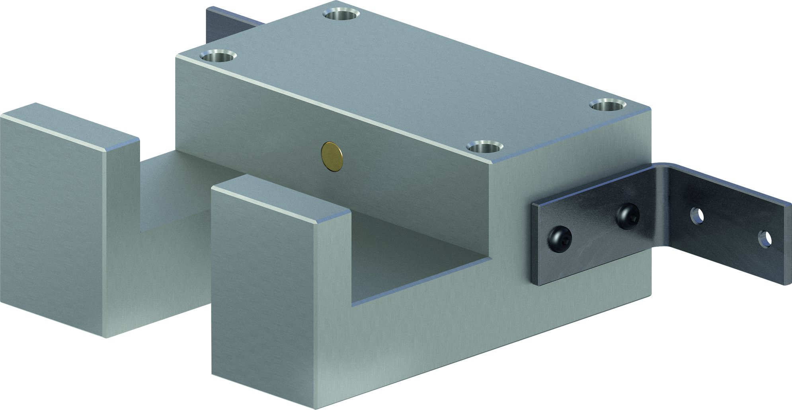
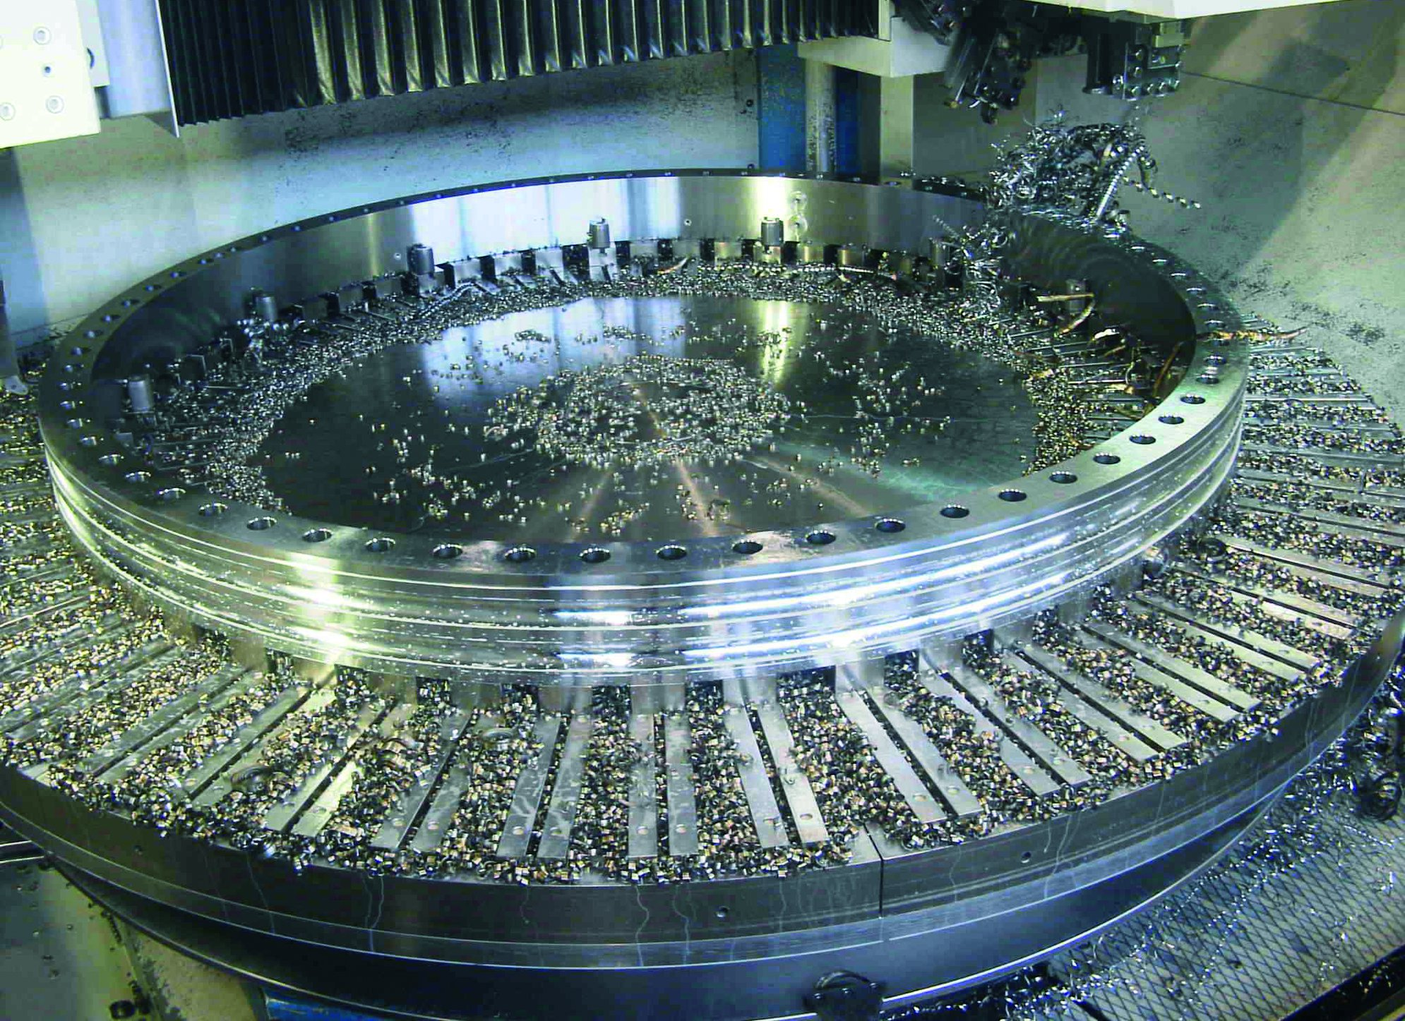
MAGNOS MTR/MGT
Minimale Rüstzeiten und Steigerung der Produktivität
Docking Station
Sondergrößen

Slide 8
Baureihen MAGNOS MTR/MGT
Technische Daten | MTR-IC | MGT-IC
ØAD [mm]
ØID [mm]
H [mm] | 158 / 142 | 158 / 142
Max. Spannkraft [N/cm²] | 160 | 160
Anzahl Pole | 12 / 18 | 12 / 18 / 24 / 32
Anschluss | 7-PIN | 7-PIN / ILME
Anzahl Kanäle | 1 / 2 | 1 / 3 / 6 / 8
Max. Drehzahl [min⁻¹] | 400 – 1000 | 240 – 650

